Slide 1
Малые Олимпийские игры

Slide 2
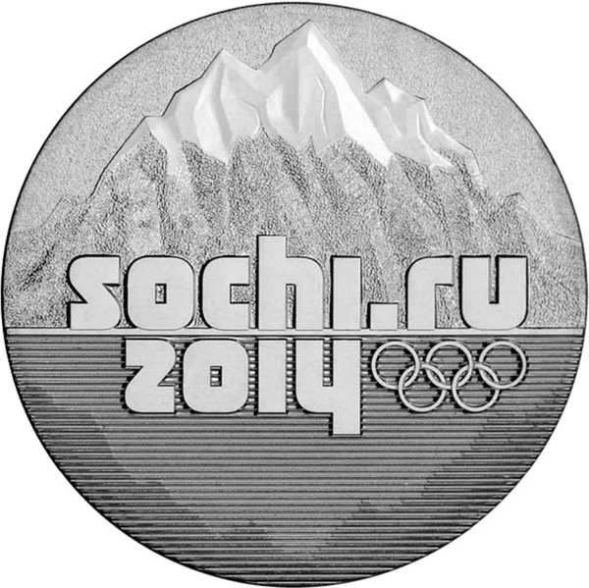

Slide 5
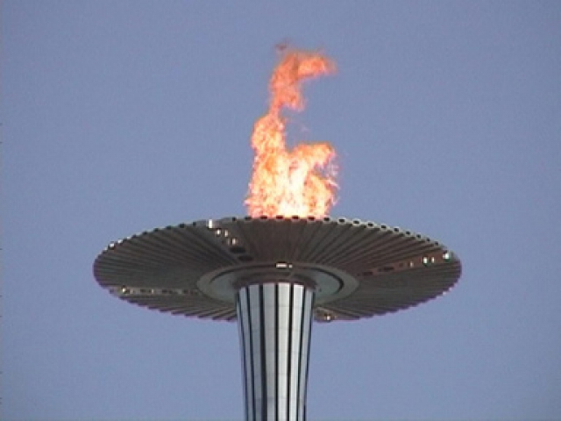

Slide 6
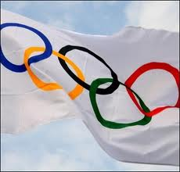
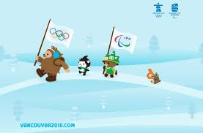
Зимние олимпийские виды спорта.

Slide 7
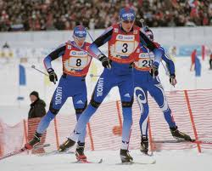
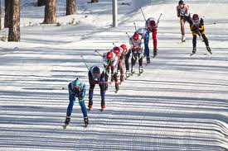
Лыжные гонки
Олимпийский вид спорта с 1924 года.
Циклический вид спорта.
Впервые состязания в лыжном беге на скорость состоялись в Норвегии в 1767 году.

Slide 8
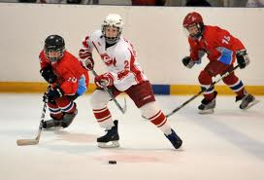
Хоккей
вид спорта, в котором две команды стараются поразить шайбой ворота противника, используя клюшки. В каждой команде есть один вратарь, который защищает ворота своей команды.
Первый турнир по хоккею с шайбой в рамках Олимпийских игр состоялся на летних Олимпийских играх 1920 года. С 1924 года хоккей с шайбой переехал в программу зимних Олимпийских игр.

Slide 9
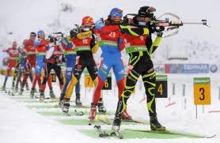
Биатлон
Зимний олимпийский вид спорта, сочетающий лыжную гонку со стрельбой из винтовки.
Первые официальные соревнования, организованные пограничниками на шведско-новежской границе,отдалённо напоминавшие биатлон, прошли в 1767 году.
Биатлон был включён в программу Зимних Олимпийских игр в 1960 году.

Slide 10
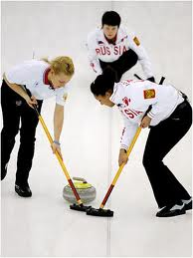
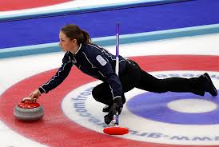
Кёрлинг
Командная спортивная игра на ледяной площадке, от каждой команды — четыре игрока.
Возник в Шотландии в начале XVI века.
Олимпийский вид спорта с 1924г.

Slide 11
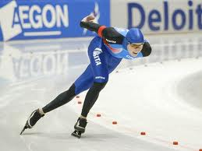
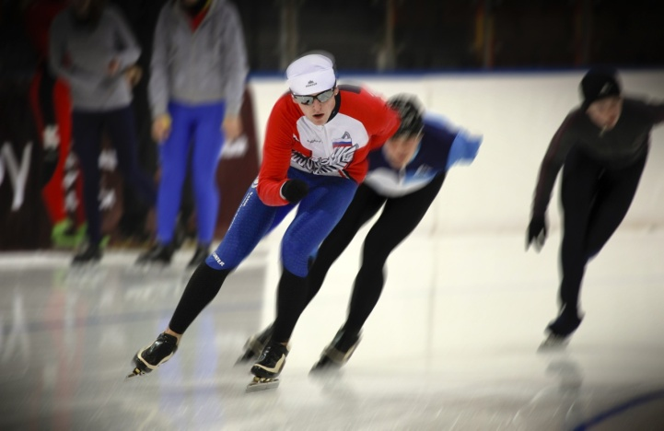
Скоростной бег на коньках
Первые соревнования были проведены в Великобритании в январе 1763.
В программу зимних олимпийских игр у мужчин входит с 1924 года, у женщин с 1960.

Slide 12
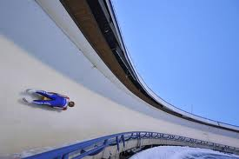
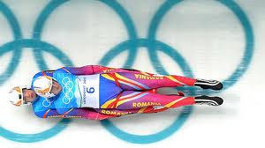
Санный спорт
Первое организованное собрание спортсменов произошло в 1883 году в Швейцарии.
После принятия решения о замене скелетона санным спортом в программе Зимних Олимпийских игр, в 1955 году в Осло (Норвегия) был проведён первый Чемпионат мира.
Санный спорт был включён в программу Зимних Олимпийских игр в 1964 году.

Slide 13
